Slide 1
Заседание координационного штаба по контролю реализации проектов и мероприятий по строительству, реконструкции, капитальному ремонту, ремонту, благоустройству объектов в рамках национальных и региональных проектов в Пожарском муниципальном районе в 2020 году

Slide 2
Национальный проект «Жилье и городская среда»
Национальный проект «Формирование комфортной городской среды» - 13,8 млн. руб., в т.ч.:
13,4 млн. руб. – федеральный бюджет,
0,3 млн. руб. – региональный бюджет,
0,1 млн. руб. - местный бюджет (бюджета поселений)
Лучегорское городское поселение – 12,9 млн. руб.;
Светлогорское сельское поселение – 0,9 млн. руб.
Региональная программа «Благоустройство дворовых территорий» -
27,5 млн. руб., в т.ч.:
26,6 млн. руб. – за счет средств регионального бюджета,
0,9 млн. руб. – за счет средств местного бюджета (бюджета поселений)
Лучегорское городское поселение – 10,0 млн. руб.;
5 сельских поселений – 17,5 млн. руб.
Губеровское,
Краснояровское,
Светлогорское,
Пожарское,
Верхнеперевальское

Slide 3
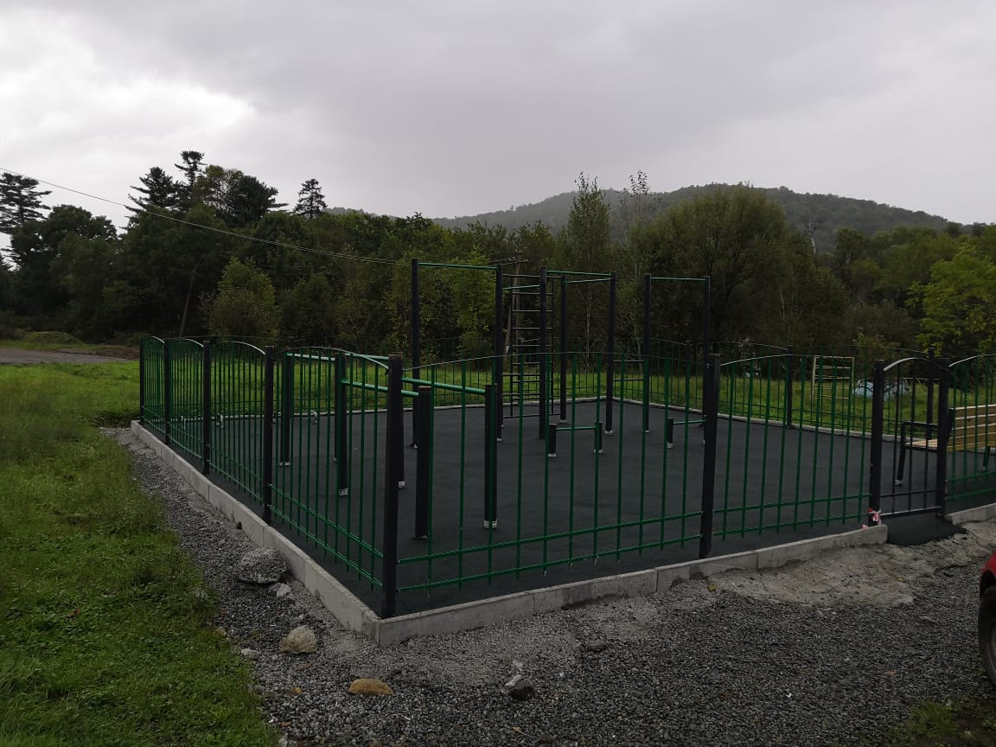
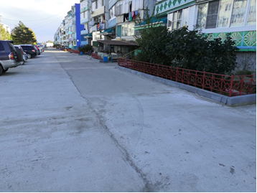
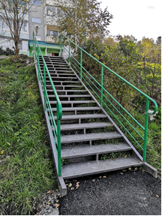
Национальный проект «Жилье и городская среда»
Светлогорское сельское поселение
Национальный проект «Формирование комфортной городской среды» - 0,92 млн. руб.
Выполнены работы по строительству детской спортивной площадки около МКД 11
Региональная программа «Благоустройство дворовых территорий - 3,03 млн. руб.
Выполнены работы по обустройству придомовой территории около МКД 11
в с. Светлогорье.

Slide 4
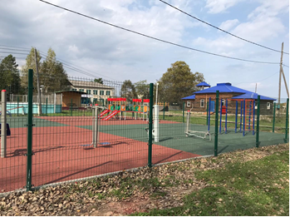
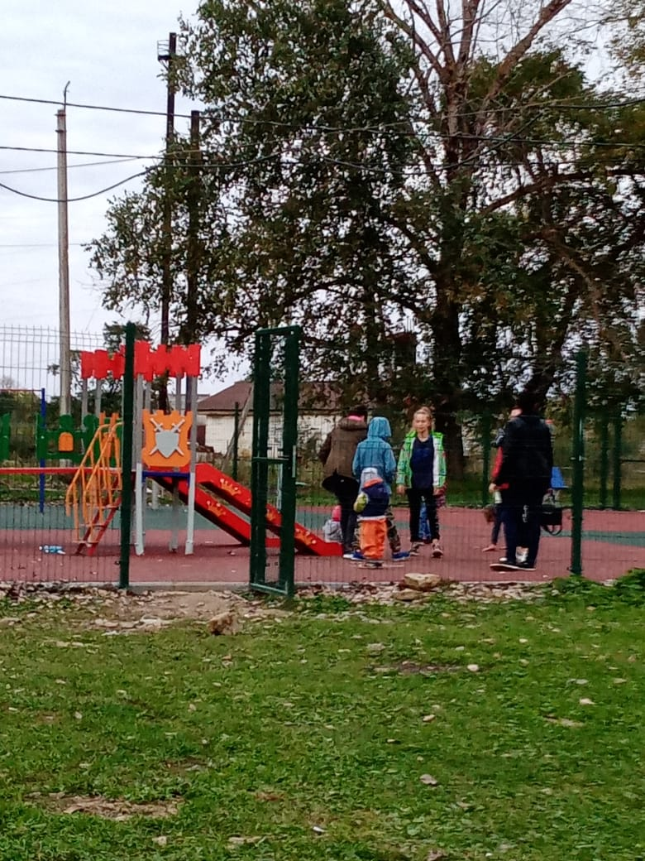
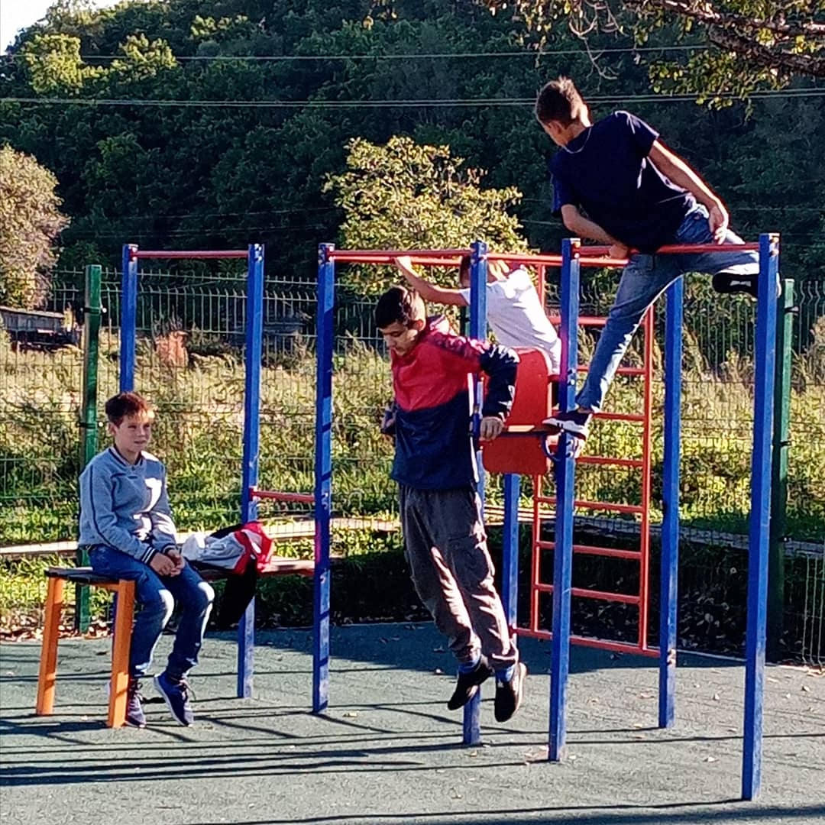
Национальный проект «Жилье и городская среда»
Верхнеперевальское сельское поселение
Региональная программа «Благоустройство дворовых территорий – 3,53 млн. руб.
Выполнены работы по строительству спортивно-игровой площадки
в с. Верхний Перевал

Slide 5
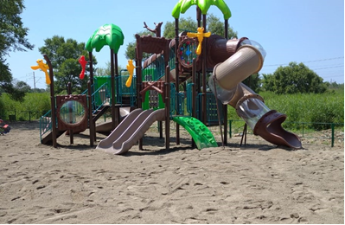
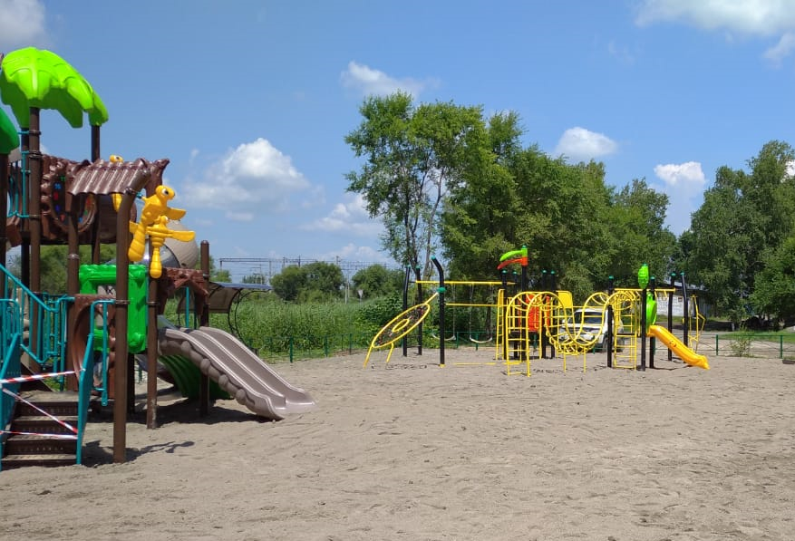
Национальный проект «Жилье и городская среда»
Губеровское сельское поселение
Региональная программа «Благоустройство дворовых территорий – 3,03 млн. руб.
Выполнены работы по благоустройству придомовой территории в с. Новостройка

Slide 6
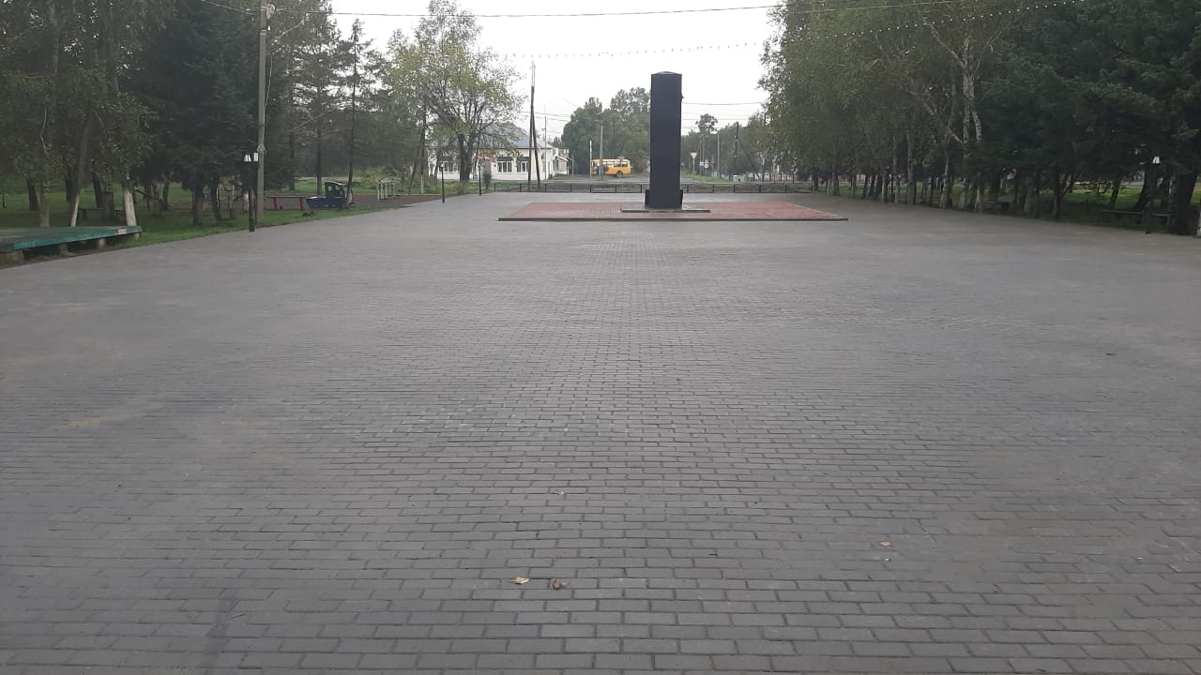
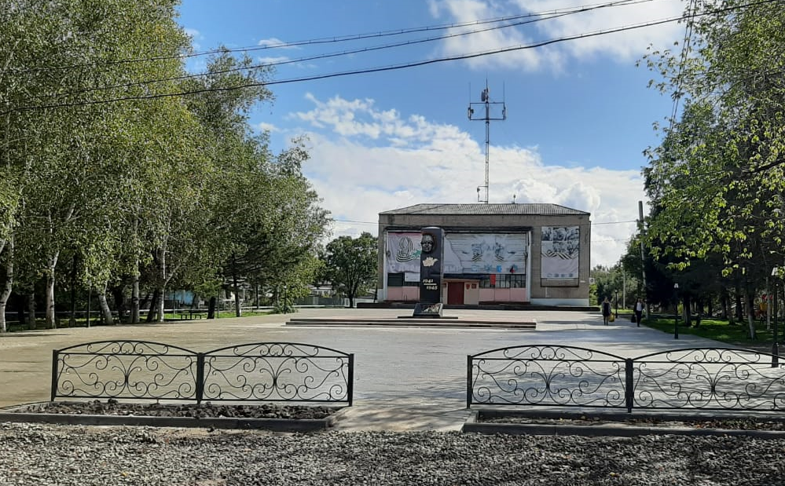
Национальный проект «Жилье и городская среда»
Пожарское сельское поселение
Региональная программа «Благоустройство дворовых территорий – 3,07 млн. руб.
Выполнены работы по благоустройству общественной территории в с. Пожарское.

Slide 7
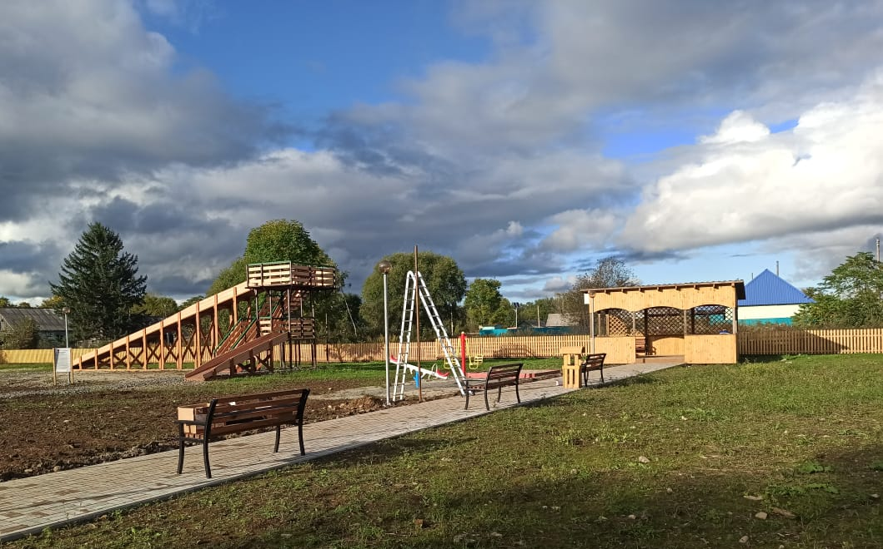
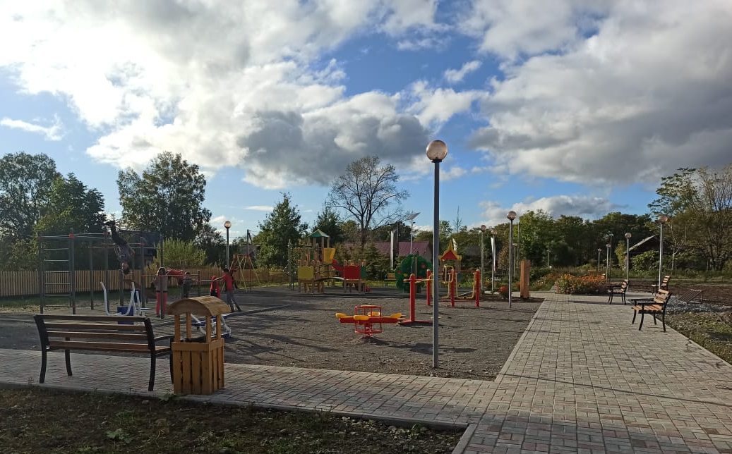
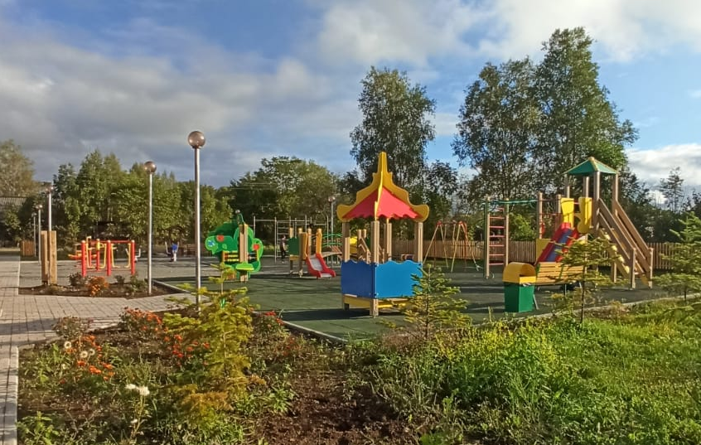
Национальный проект «Жилье и городская среда»
Краснояровское сельское поселение
Региональная программа «Благоустройство дворовых территорий – 4,75 млн. руб.
Выполнены работы по благоустройству сквера в с. Красный Яр

Slide 8
Национальный проект
«Безопасные и качественные дороги»
Выполнены работы по ремонту покрытия автодорог на территории сельских поселений на общую сумму 20,40 млн. руб., в т.ч.: 15,0 млн. руб. – региональный бюджет,
5,40 млн. руб. – местный бюджет
с. Светлогорье, ул. Хомякова – 5,80 млн. руб.
с. Игнатьевка, ул. Лермонтова – 4,50 млн. руб.
с. Верхний Перевал, ул. Центральная – 9,55 млн. руб.
участок км 22 - км 44 а/д Федосьевка - Верхний Перевал – 0,55 млн. руб.

Slide 9
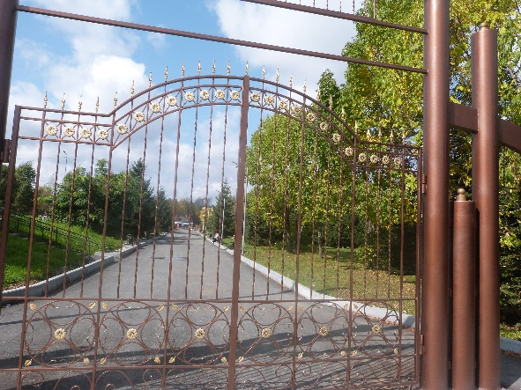
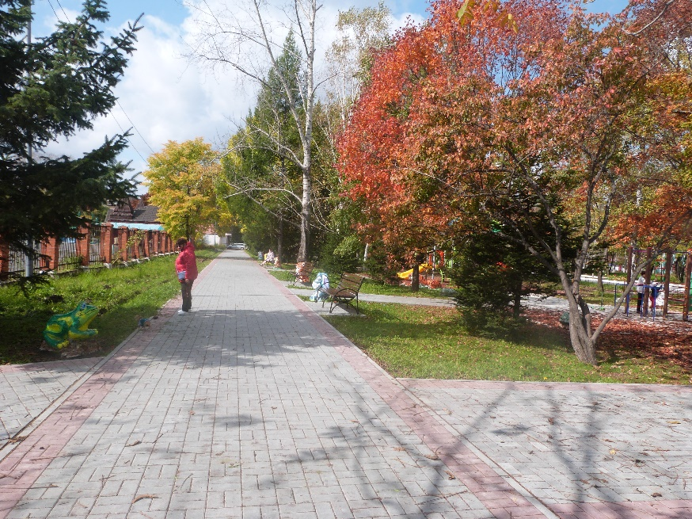
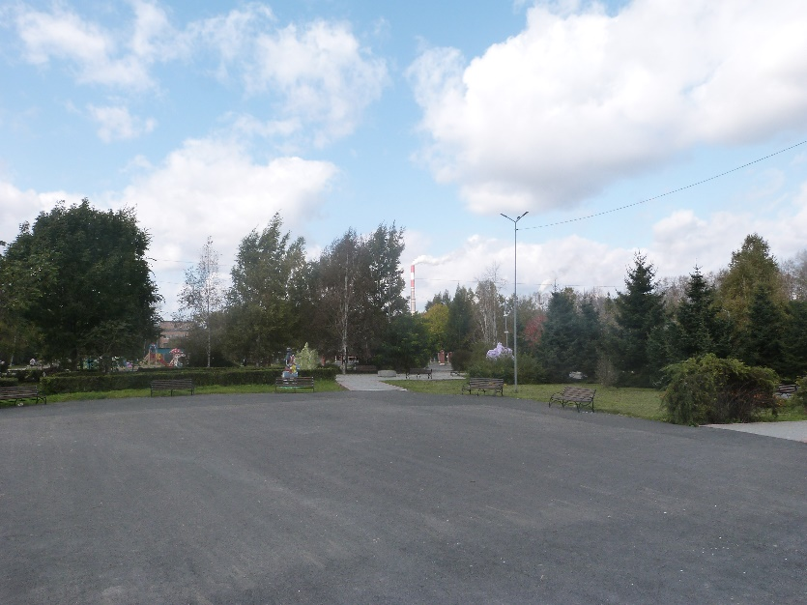
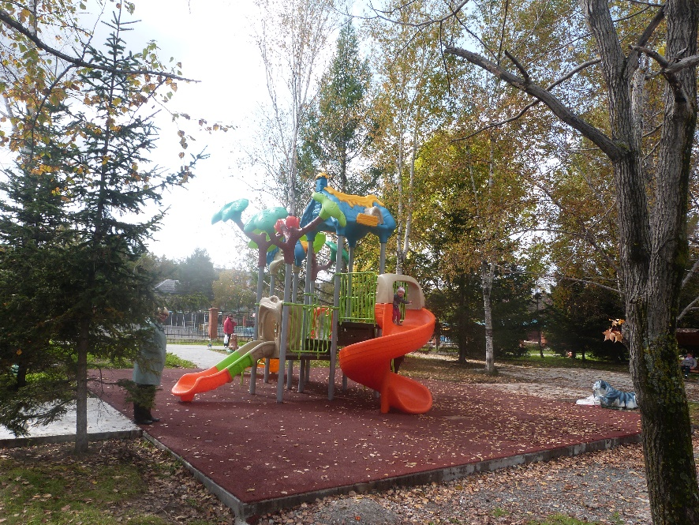
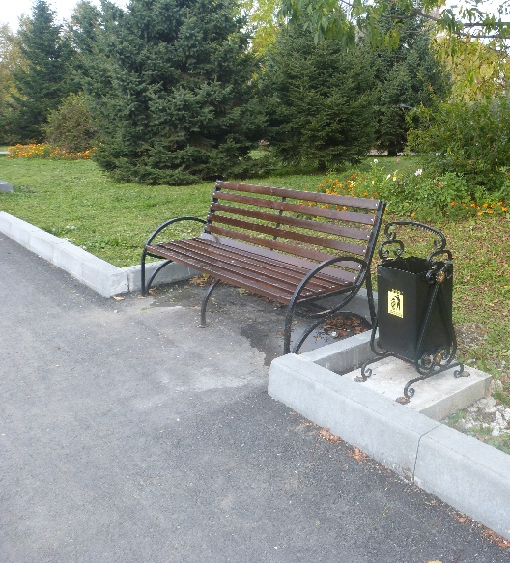
Национальный проект «Жилье и городская среда»
Лучегорское городское поселение
Национальный проект «Формирование комфортной городской среды»
- 12,884 млн. руб., в т.ч.:
12,533 млн. руб. – федеральный бюджет,
0,256 млн. руб. – региональный бюджет,
0,095 млн. руб. - бюджет Лучегорского городского поселения
Выполнены работы по благоустройству детского парка в пгт Лучегорск

Slide 10
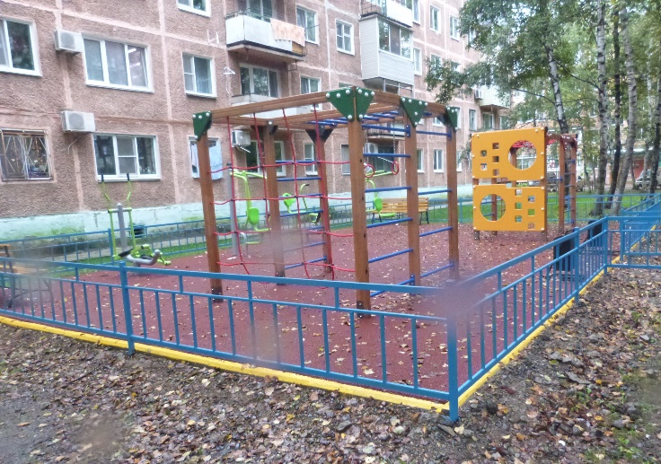
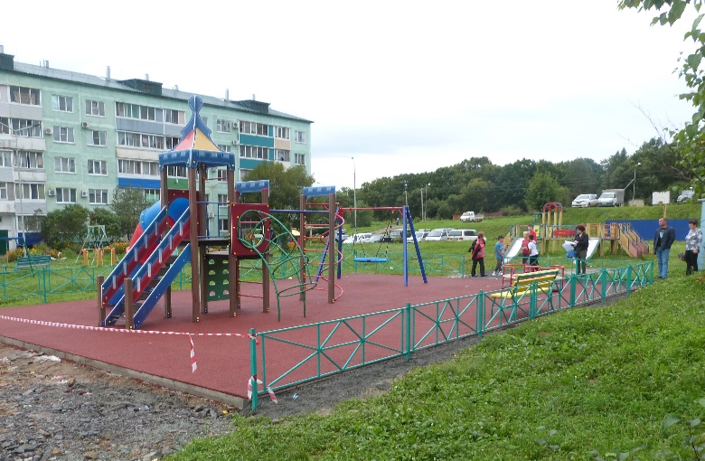
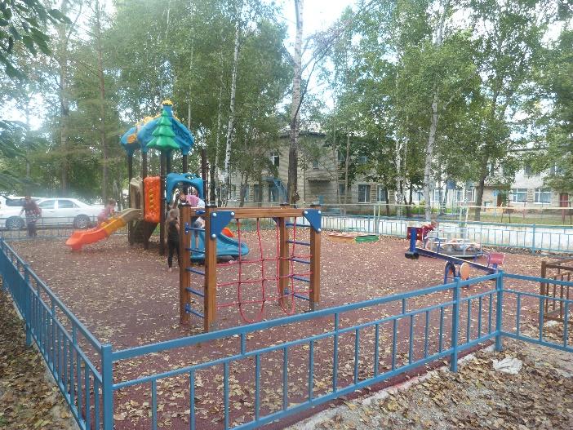
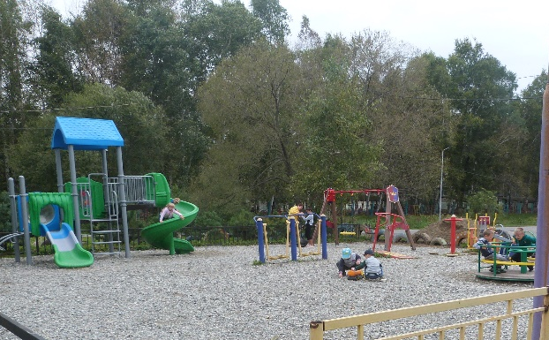
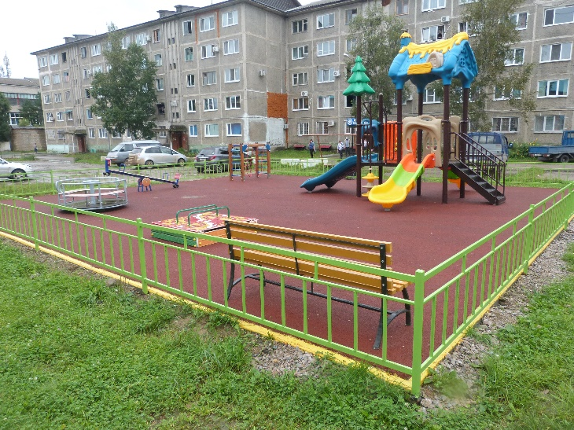
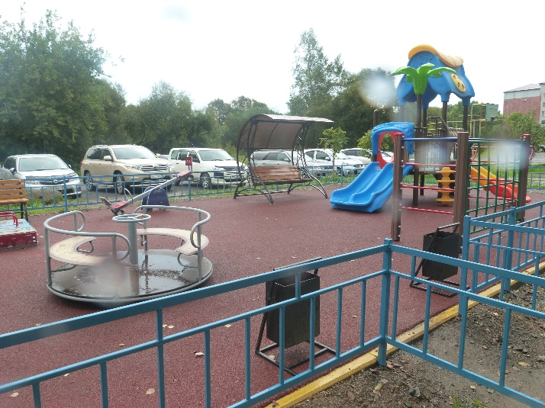
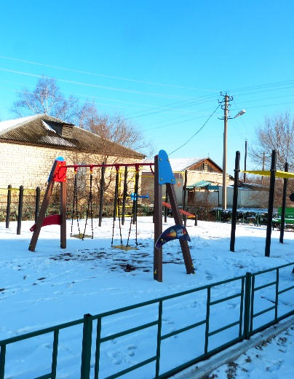
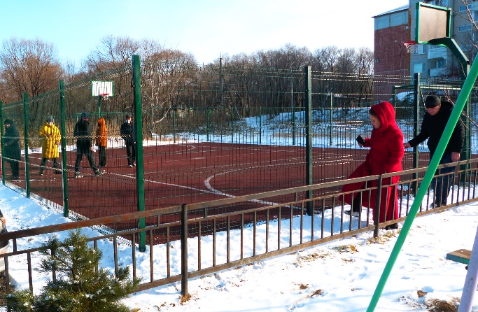
Национальный проект «Жилье и городская среда»
Лучегорское городское поселение
Региональная программа «Благоустройство дворовых территорий – 10,0 млн. руб.
9,9 млн. руб. – региональный бюджет,
0,1 млн. руб.- бюджет Лучегорского городского поселения
4 мкр., д.8
4 мкр., д.29
4 мкр., д.6
3 мкр., д.7
3 мкр., д.18
7 мкр. общественная территория
3 мкр., д.19
4 мкр., д.10
Выполнены работы по благоустройству 1 общественной и 7 дворовых территорий пгт Лучегорск

Slide 11
Национальный проект
«Безопасные и качественные дороги»
Выполнены работы по ремонту дорог на территории пгт Лучегорск на общую сумму 32,05 млн. руб., в т.ч.: 31,73 млн. руб. – региональный бюджет,
0,32 млн. руб. – бюджет Лучегорского городского поселения
пгт Лучегорск, ул. Лучегорская – 16,89 млн. руб.
пгт Лучегорск, ул. Поликлиническая - 15,15 млн. руб.

Slide 12
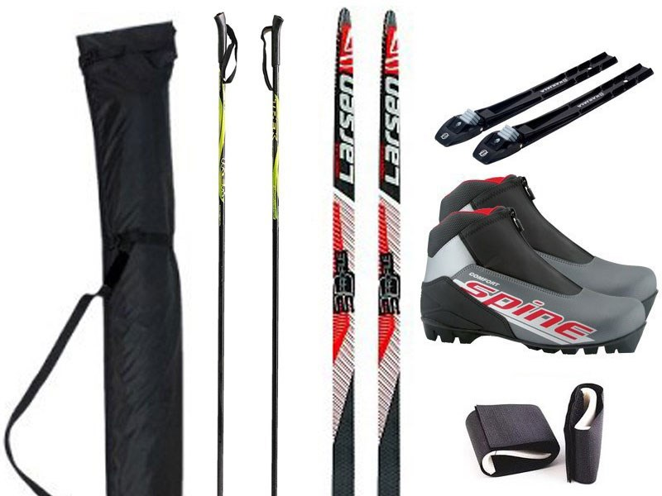
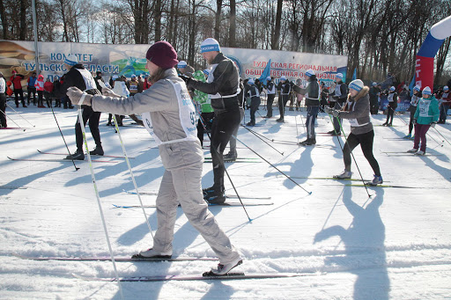
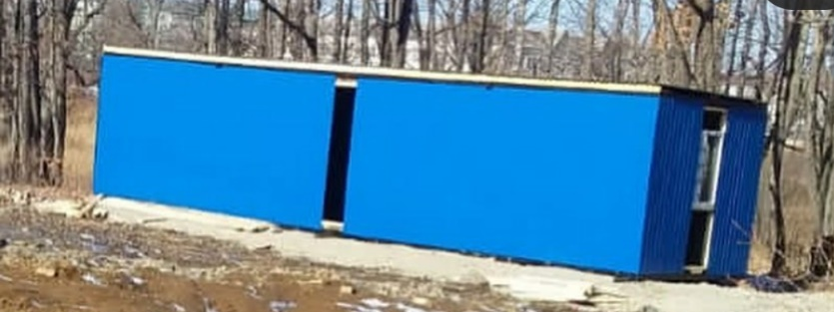
Национальный проект
«Демография», «Спорт – норма жизни» - 0,98 млн. руб.
Приобретено спортивное оборудование и спортивный инвентарь для лыжного спорта – 0,29 млн. руб.
Установлен блок-модуль для размещения раздевальных помещений - 0,69 млн. руб.

